Slide 1
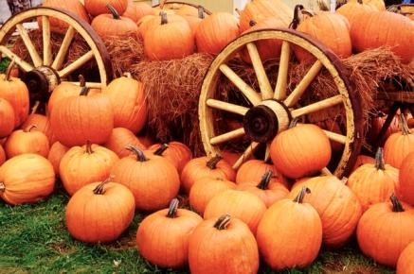
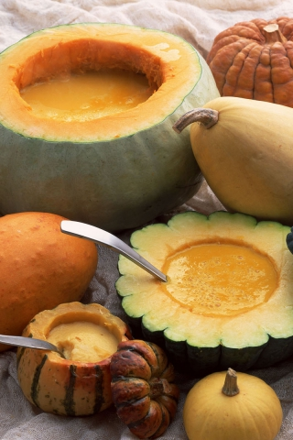
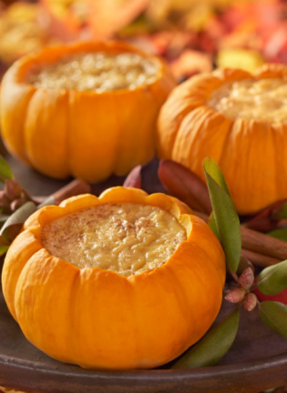
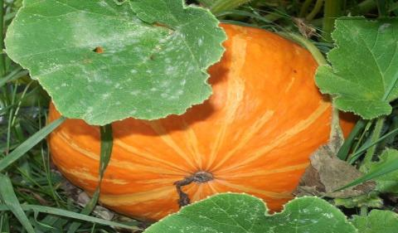
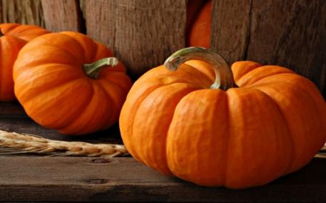
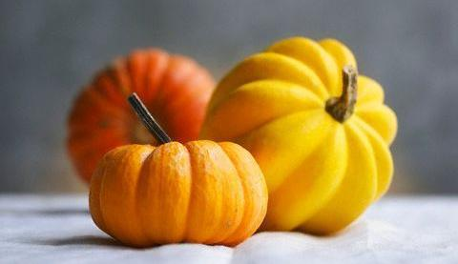
Тыква
Notes:
Тыква – самый древний плод Южной Америки. Ее родиной является Мексика. Тыква была введена в культуру за 5 тыс. лет до н. э. Археологические находки показывают, что в Перу тыквы были распространены еще до начала выращивания кукурузы. Плоды их очень ценились индейцами, занимавшимися земледелием: тыквы использовались как овощи в недозрелом и зрелом виде, их варили, тушили, жарили; готовили из них питательные, богатые крахмалом и сахаром разнообразнейшие кушанья. Ценные семена тыквы использовались в питании, для получения масла (тыква масличная), при изготовлении кондитерских изделий. Благодаря твердой корке и разнообразной форме плодов тыква использовалась как посуда.

Slide 2
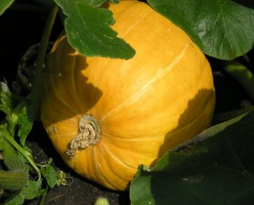
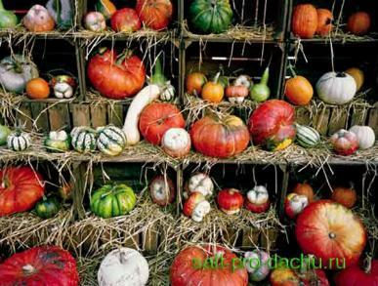
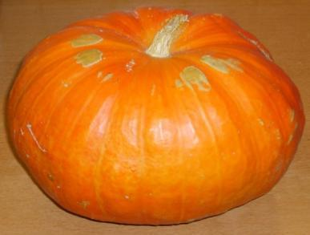
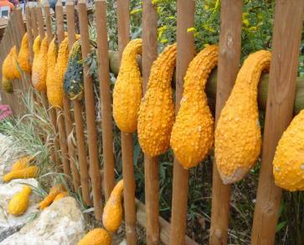
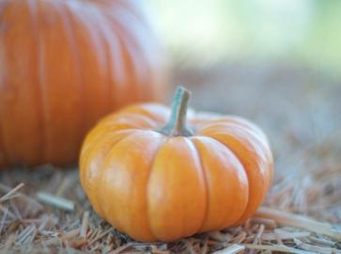
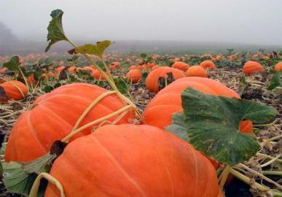
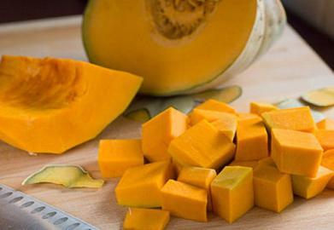
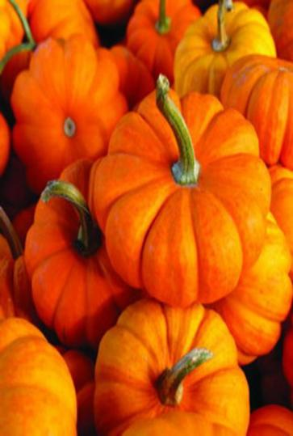
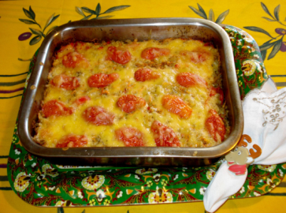
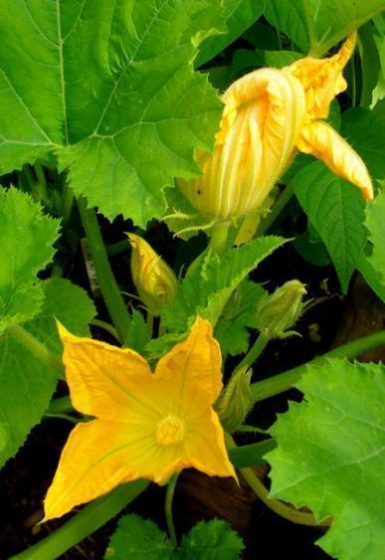
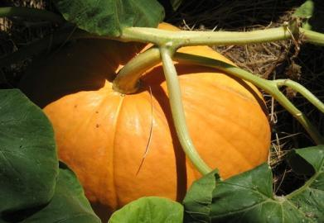
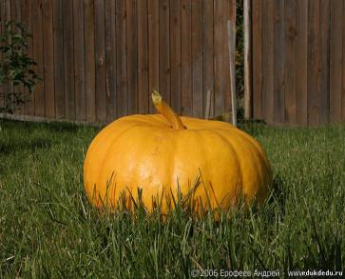
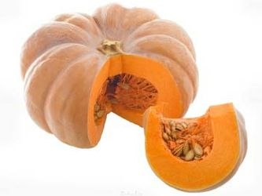
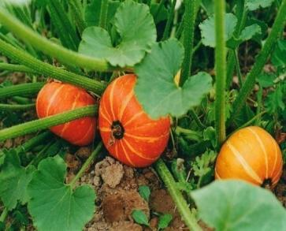
Notes:
Тыква - самый крупный из всех существующих овощей на Земле. Встречаются индивидуумы весом 200 и больше килограммов, а не так давно в США выращена тыква - рекордсмен, чья масса составила - 302 килограмма. В то же время можно встретить и малюточки - тыквы, необыкновенно красивые и изяВсех видов насчитывается около 20. Дикорастущие виды распространены в тёплых районах Азии, Африки и Америки; многие виды культивируются как декоративные (напр., «фигурные тыквы») или ради съедобных плодов. Есть и специальные кормовые сорта тыкв, используемые для кормления сельскохозяйственных животных.
Наиболее обыкновенны из многолетних видов:
Тыква фиголистная [syn. Cucurbita melanosperma A.Braun ex Gasp.], с листьями, похожими на листья фигового дерева, и с крупными (до 40 см толщиною) округло-яйцевидными пёстрыми плодами, со сладкой мякотью и чёрными семенами;
Тыква вонючая [syn. Cucurbita perennis E.James], родом из Северной Америки, развивающая цепляющиеся стебли до 10 м высотою, с мясистыми, пепельно-серыми, жёстко-волосистыми, цельными узкотреугольными листьями, с мелкими (с куриное яйцо) круглыми, тёмно-зелёными очень горькими плодами.
щные, причудливых форм и разнообразных окрасок. Это, так называемые, декоративные тыквы. Насчитывается несколько десятков сортов тыкв.

Slide 3
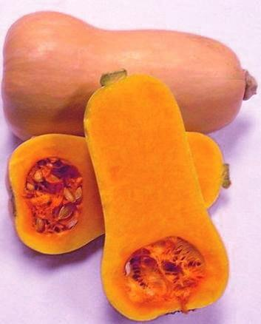
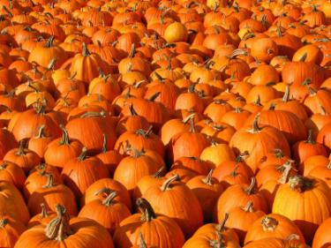
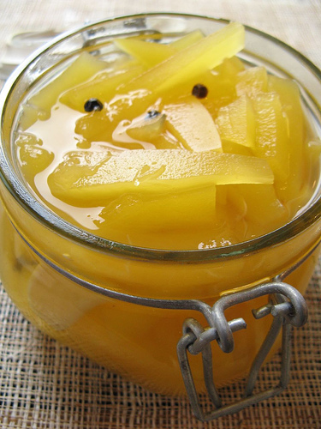
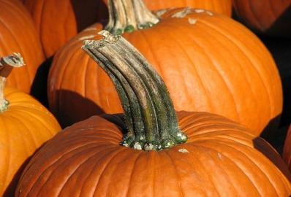
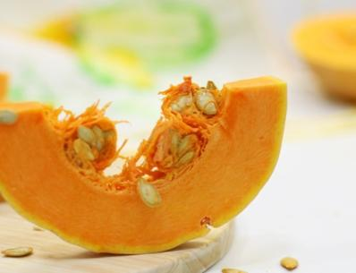
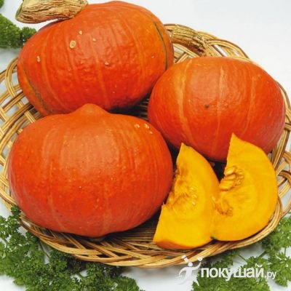
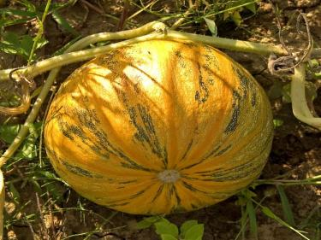
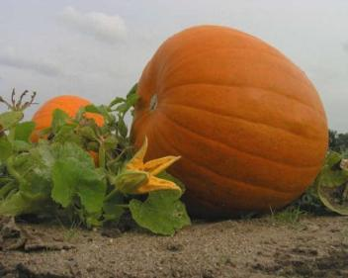
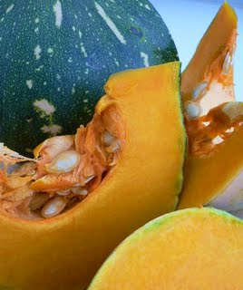
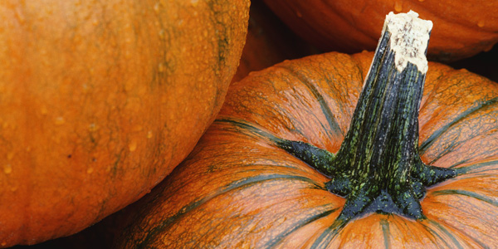
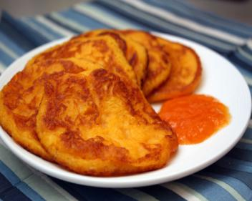
Notes:
Однолетние или многолетние жёстко-шершавые или волосистые травы; стелющиеся по земле и цепляющиеся при помощи ветвистых усиков стебли, покрытые более или менее крупными лопастными листьями.
Крупные, жёлтые или белые цветки сидят поодиночке или пучками; цветки однополые (растения однодомные). Чашечка и венчик колокольчатые или ворончато-колокольчатые о пяти (редко 4 -7) долях; тычинки спаялись пыльниками в головку, пыльники извитые; в женском цветке развиты 3—5 стаминодиев и пестик, с толстым коротким столбиком, с трёх- или пятилопастным рыльцем и с нижней, 3—5-гнёздной многосемянной завязью.
Плод — тыквина, обыкновенно с твёрдым внешним слоем (корой) и с многочисленными сплюснутыми, обрамлёнными толстым вздутием семенами, без белка.

Slide 4
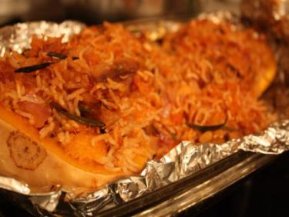
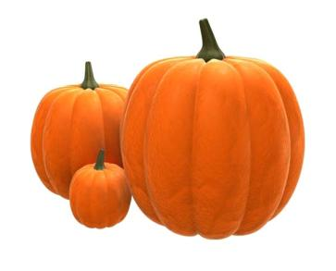
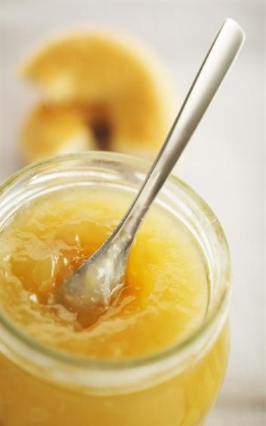
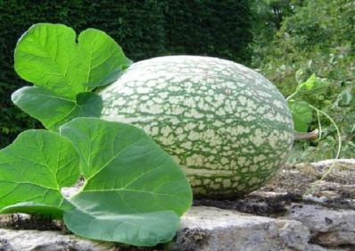
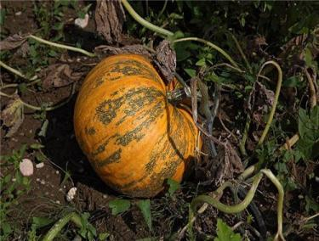
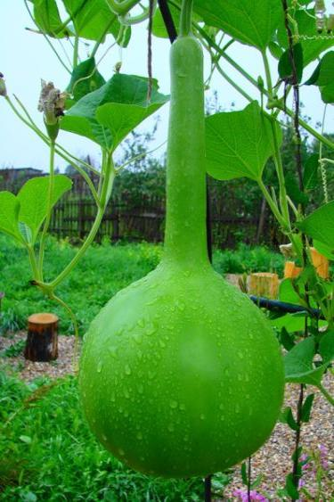
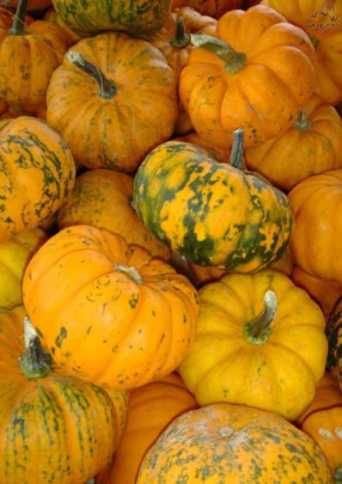
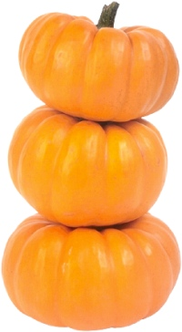
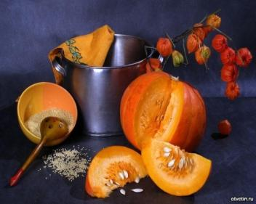
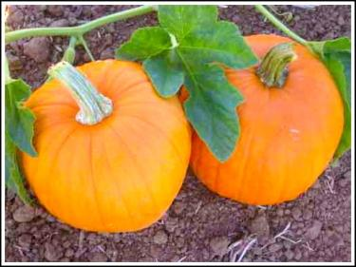
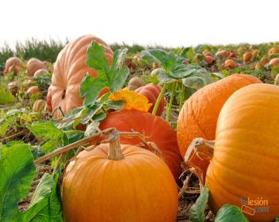
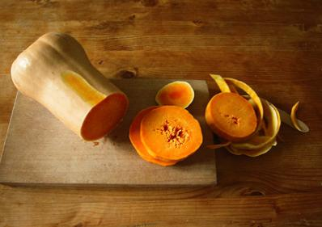
Notes:
Тыкву начали выращивать в Северной Америке 5 тысяч лет назад. Первые американские поселенцы вырезали верх у тыквы, удаляли семечки, наполняли внутренность молоком, специями и мёдом, потом запекали тыкву в горячей золе, а индейцы жарили ломтики тыквы на костре, а из полосок вяленой тыквы делали коврики. Несмотря на то, что на 90% тыква состоит из воды, это хороший источник каротина, витаминов, что особенно должны иметь в виду люди, страдающие сердечно-сосудистыми заболеваниями.
Тыква — это своего рода природный витаминно-минеральный комплекс. Чемпионом среди витаминов, содержащихся в тыкве, является бета-каротин, тыква богата витаминами С, Е, В1, В2, РР. В ней много калия, кальция, железа, магния, меди, цинка, кобальта, кремния, фтора.

Slide 5
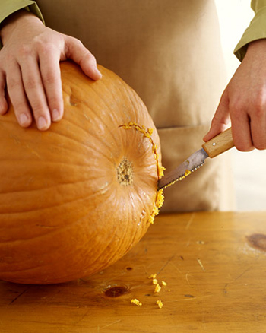
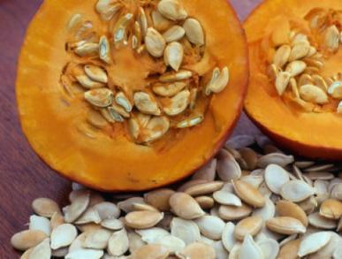
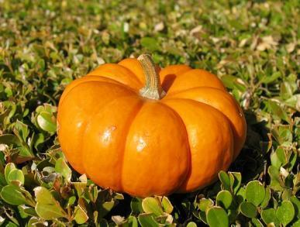
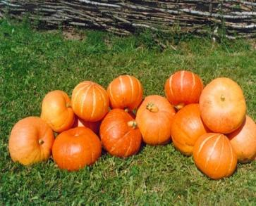
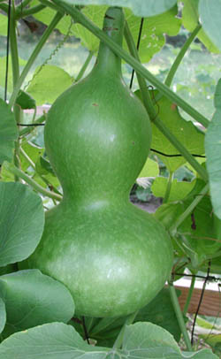
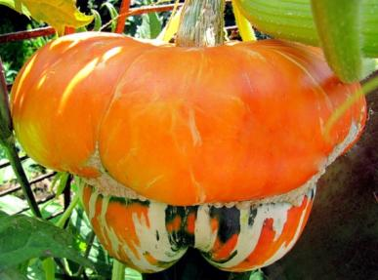
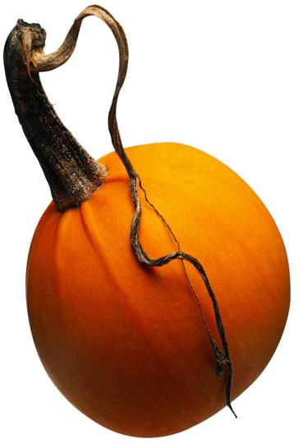
Notes:
Полезные свойства тыквы Тыква — одно из лучших мочегонных растений. В ней содержатся соли калия, кальция, магния, железа, сахара, витамины С, В , В2, РР, каротин, белок, клетчатка. Из тыквы выделено вещество, подавляющее рост туберкулезной палочки. Мякоть плодов тыквы улучшает работу желудочно-кишечного тракта, усиливая его моторику, выводит из организма лишнюю воду, шлаки и холестерин, обладает ощелачивающим эффектом. Тыква незаменима в лечебном питании при атеросклерозе, болезнях кишечника, желчного пузыря, при подагре, запорах, сахарном диабете. Мякоть тыквы считают эффективным противорвотным средством для беременных. В тыкве помимо витаминов С, РР, D, E, F и группы В имеется редкий витамин Т, ускоряющий обменные процессы в организме. Богата тыква и провитамином А, который способствует укреплению иммунитета, замедляет процессы старения и позволяет дольше сохранить здоровье и молодость. Более того, тыква считается лучшим овощем для диетического питания.

Slide 6
Notes:
Королева овощей, символ изобилия и процветания, царица осени или просто тыква.

Slide 7
Notes:
Использование
Съедобные сорта тыквы (в отличие от декоративных) употребляются в пищу после обработки: тыква варёная, печеная и т. д. Такая тыква очень хорошо усваивается организмом и широко применяется даже для детского и диетического питания. Также хорошо используется для салатов и гарниров. Неразделанные тыквы долго сохраняются, поэтому с древних времен используются в хозяйствах.
Известно множество старинных блюд русской кухни, включающих тыкву. Шарль Перро в XVII веке в своей сказке «Золушка» придумал сделать карету из тыквы как из продукта, который всегда есть на кухне даже у самых бедных.

Slide 8
Notes:
Сок тыквы Сок тыквы - прекрасный антиоксидант, богатый витаминами, минералами, аминокислотами. С добавлением чеснока сок помогает справиться с простудными заболеваниями, кишечной инфекцией, ангиной. Кроме того, свежий сок тыквы хорошо пить при хронических запорах, воспалениях мочевыделительной системы, почечной недостаточности, геморрое и нервных расстройствах. Тыква прекрасно выводит из организма соли и воды и при этом не раздражает почечную ткань. Отвар из мякоти тыквы с медом рекомендуется пить перед сном по одной трети стакана как успокаивающее средство при бессоннице.

Slide 9
Презентацию выполнила преподаватель
ГБОУ СПО «Баймакский сельскохозяйственный техникум»
Мусина Ж.М.
Notes:
Интересные факты
На 2010 год рекорд по величине выращенной тыквы принадлежит фермеру Крису Стивенсу из Нью-Ричмонда, штат Висконсин, США. Его тыква потянула на 1,810.5 фунтов (821.2 кг) и таким образом установила новый мировой рекорд, официально подтвержденный Guinness World Records. Со слов Стивенса, вырастить такую большую тыкву ему помогли «good seed and good soil» (хорошие семена и хорошая почва).
В США практикуется интересное увлечение: метание тыкв на расстояние с помощью специальных механических пушек. К участникам предъявляются следующие требования: запрещено использование пороха; масса тыквы не должна превышать 4 кг. Текущий рекорд составляет 1351 м.

Slide 10
Благодарю за внимание
Notes:
Чем полезна тыква
Матушка тыква своей формой, объёмами и вольготным расположением на грядке среди зелёного кружева крупных листьев всегда напоминала мне матрону. Пожалуй, редкий плод в средней полосе России может весить больше 80 кг. В общем, тыква - дама основательная, поэтому и относиться к ней надо с почтением.

